Slide 1
Родительское собрание
«Почему болеют дети»

Slide 2
1 задание. Ответь на вопрос.
Что назвал Леонардо да Винчи
«соком жизни»?
Овощной сок
Фруктовый сок
Воду

Slide 3
Почему раздел медицины «гигиена» получил такое название?
В честь древнегреческой богини Гигиеи
В честь дочери бога здоровья
Асклепия В честь животного гиена

Slide 4
Как вы считаете, на сколько человек рассчитана одна расчёска?
На трёх человек
На двух человек
Только на одного человека

Slide 5
Кто такой гигиенист?
Человек, соблюдающий гигиену
Врач, специалист по гигиене
Человек, считающий, что гигиена – это пустая тата времени

Slide 6
«Берегите здоровье»

Slide 7
2 задание. Назовите причины частых болезней?
Внутренние факторы частых болезней ребенка:
Незрелость иммунной системы, органов дыхания, организма в целом.
Наследственность (предрасположенность к заболеваниям дыхательных путей).
Проблемы во время беременности и родов. Как следствие – плохая адаптация ребенка к воздействию внешней среды, нарушения в организме.
Проявления аллергии.
Хронические заболевания в органах дыхания.

Slide 8
Внешние факторы болезненности ребенка:
Пренебрежение родителей правильным уходом за ребенком (режимом, физкультурой, закаливанием).
Искусственное вскармливание в раннем возрасте и неграмотная дальнейшая организация питания.
Пассивное курение во внутриутробном и последующих периодах.
Частое, бесконтрольное применение лекарств. В особой степени это касается антибиотиков.
Плохая экологическая обстановка в городе, местности.
Антисанитарные условия в квартире (несоблюдение гигиены, загрязненность помещений).

Slide 9
3 задание. Алгоритмы
Составьте алгоритм
Умывания
Одевания на улицу

Slide 10
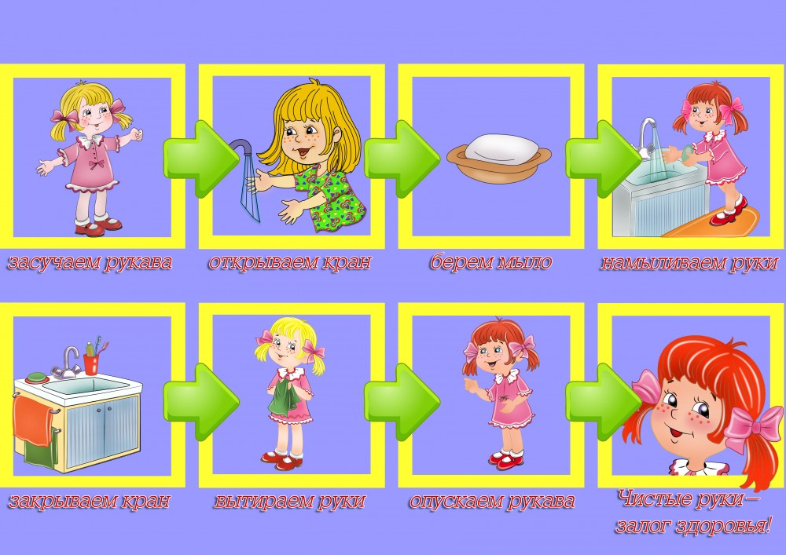
Алгоритм умывания

Slide 11
Алгоритм одевания на улицу

Slide 12
4 задание. Назовите, что является профилактикой простудных заболеваний.
Закаляйте ребенка.
Не пичкайте ребенка при каждом случае таблетками, а особенно антибиотиками.
Кормите ребенка полноценно.
Делайте с ребенком зарядку.
Учите ребенка мыть руки не только перед едой, а как можно чаще. На руках скапливаются миллионы видов бактерий.
Не допускайте того, чтобы ваш ребенок был постоянным свидетелем взрослых разборок и ссор.
Учите ребенка избавляться от привычки грызть игрушки в детском саду или любом другом месте, брать чужие полотенца, платки и вообще тянуть все в рот.
Не приводите своего ребенка в детский сад больным.
Проводите со своим ребенком больше времени, особенно на улице, когда светит солнце.
Будьте готовы к трудностям с адаптацией.

Slide 13
Задание 5. Знаю ли я ДОУ?
2-79-67

Slide 14
6 задание. Составьте пословицы.
«Чистота – залог здоровья»
«В здоровом теле — здоровый дух»
«Солнце, воздух и вода — наши лучшие друзья»
«Чисто жить — здоровым быть»
«Кто аккуратен — тот людям приятен»

Slide 15
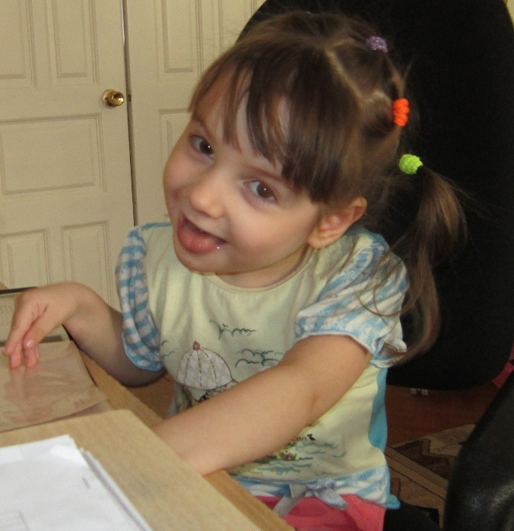
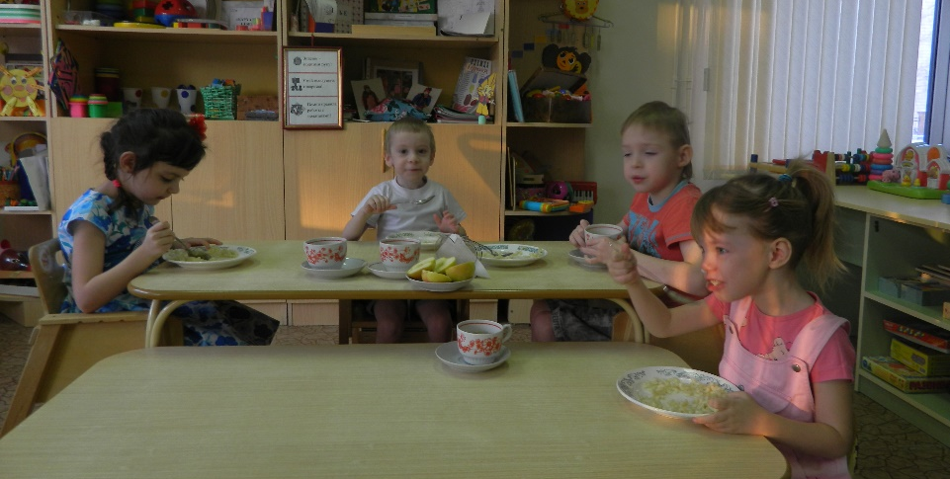
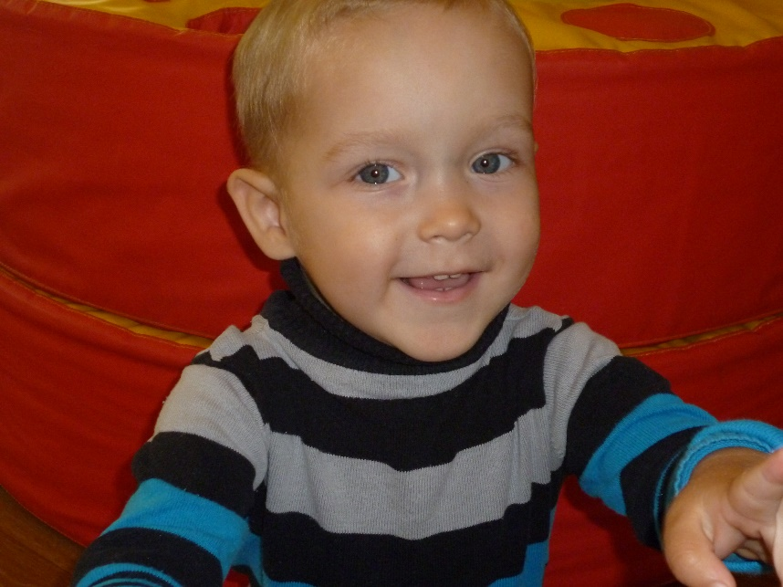
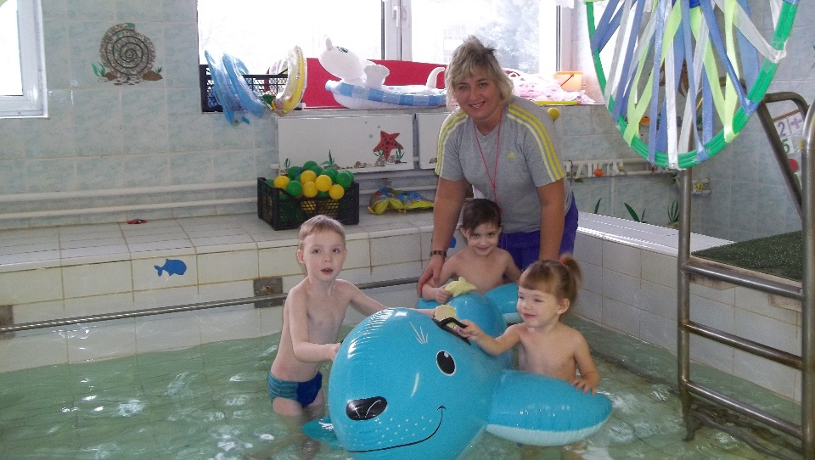

Slide 16
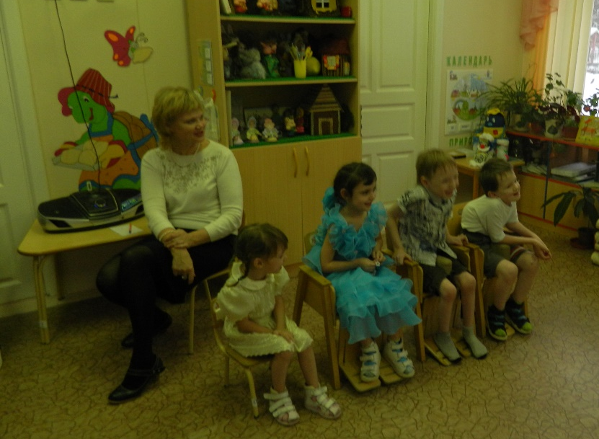
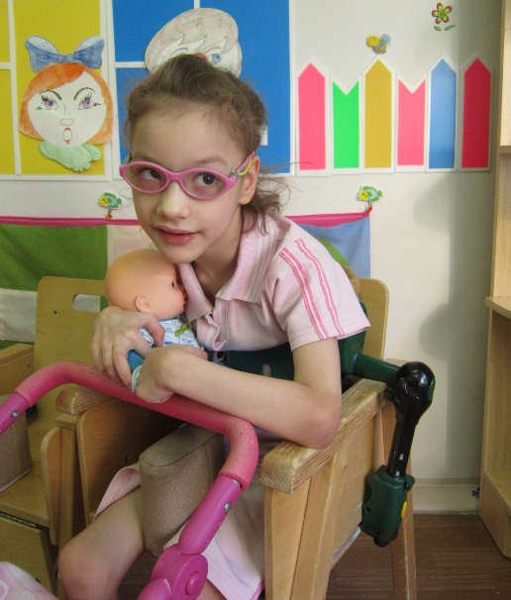
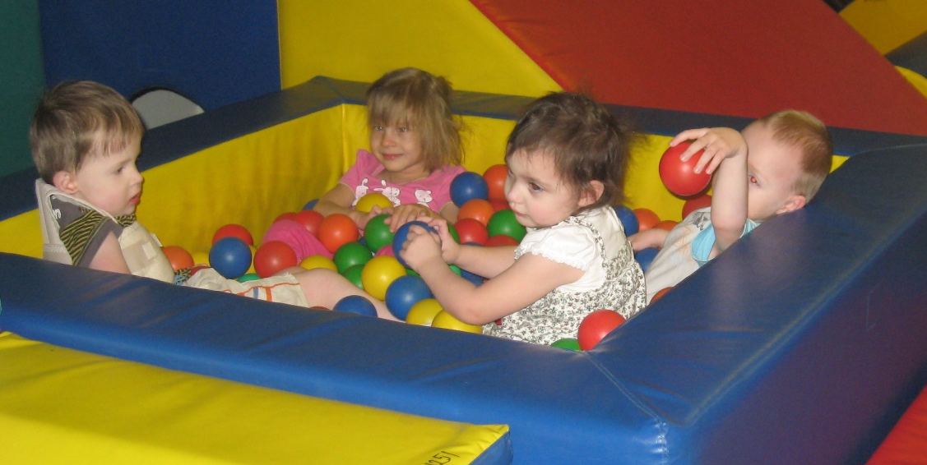

Slide 17
Спасибо за внимание!

